Slide 1
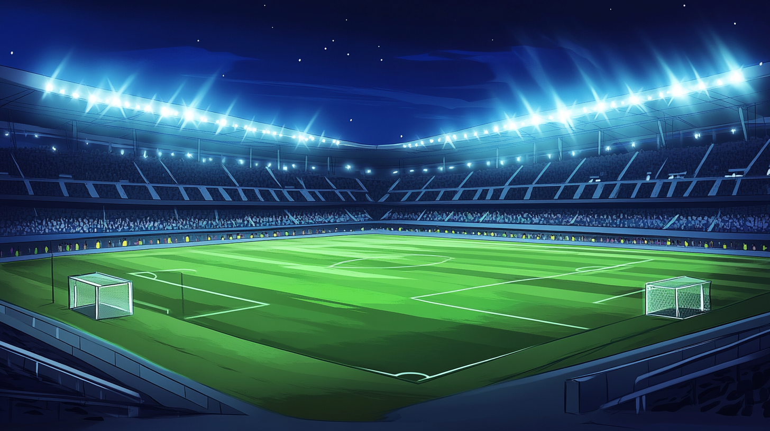







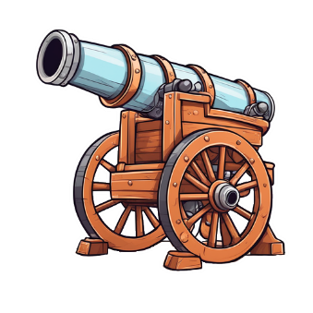
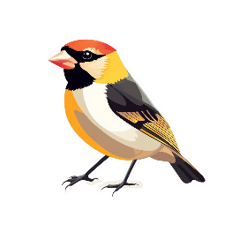


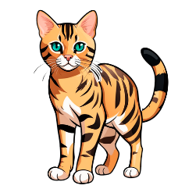
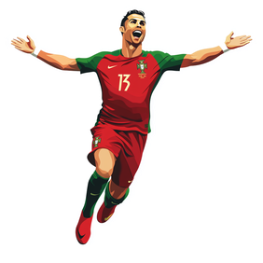



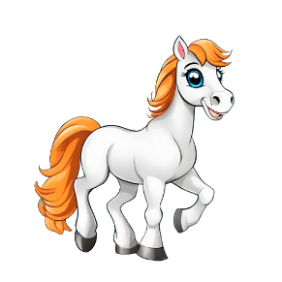

Ляш та шука — річкові риби.
Ящик стоїть біля шафи
Яшик стоїть біля щафи
Лящ та щука — річкові риби.
Сащі та Пащі було сміщно
Саші та Паші було смішно
Біля пушки пищить щиголь
Біля пущки пишить шиголь
Маща шебетала мені на вущко.
Кішка порвала плащ
Кіщка порвала плаш
Маша щебетала мені на вушко
Учора йщов дош
Під дощем намокло мале лоша
Під дошем намокло мале лоща
Учора йшов дощ

